Slide 1
Администрация Главы и Правительства Удмуртской Республики
Первый открытый республиканский конкурс управленцев
Лукашев Владимир Николаевич
kadr1@udmurt.ru
Макарычева Ирина Николаевна
irina.makarycheva2.0@gmail.com
Моров Алексей Васильевич
alexey.morov@gmail.com
г. Ижевск, 2018 год

Slide 3
Цель проекта: создание и апробация системы подбора и оценки управленческих кадров
Цель проекта: создание качественного резерва управленческих кадров Удмуртской Республики
Задачи проекта:
1. Разработать описание оцениваемых компетенций с критериями их оценки
2. Разработать методы обучения экспертов
3. Разработать управленческие кейсы, примеры проектной документации для работы на реальных площадках, примеры отчетов о реализации проектов;
4. Разработать пакет методических материалов
5. Сформировать активный резерв управленческих кадров Удмуртской Республики и обновить существующий

Slide 4
Нормативная база:
Положение об Открытом конкурсе «Команда Удмуртии», утвержденное распоряжением Главы Удмуртской Республики от 19 мая 2018 года № 154-РГ
2. Распоряжение Главы Удмуртской Республики от 23 августа 2018 года № 282-РГ «О финалистах Открытого конкурса Команда Удмуртии»

Slide 5
Широкое распространение в средствах массовой информации
1. Сайт Открытого конкурса «Команда Удмуртии» http://udmurtia.team/
2. Официальная группа ВКонтакте https://vk.com/udmurtia.team
3. Объявление о проведении Конкурса на Официальном сайте Главы Удмуртской Республики и Правительства Удмуртской Республики, официальных сайтах региональных министерств и органов местного самоуправления
4. Статьи о Конкурсе в интернет-изданиях газет
5. Прямая трансляция финальных мероприятий на сайте Конкурса

Slide 6
ЭТАПЫ:
II этап
29-30 июня 2018 года
Очный полуфинал Конкурса
.
I этап
с 21 мая по 20 июня 2018 года
Прием заявок и заочный этап Конкурса
III этап
с 1 июля по 30 августа 2018 года
Работа финалистов в проектных командах
5-7 сентября 2018 года
Презентация проектов и определение победителей

Slide 7
I этап: прием заявок и заочный этап Конкурса
с 21 мая по 20 июня 2018 года
Прием заявок в электронной форме на адрес:
komanda.udmurtii@yandex.ru
Оценка заявок Экспертным советом Конкурса
Всего: 562 заявки
В полуфинал Конкурса прошли 104 участника
Информация о Конкурсе:
Свежие новости:
http://udmurtia.team
http://vk.com/udmurtia.team

Slide 8
II этап: очный полуфинал Конкурса
29 июня т.г.
Обучающие мероприятия
30 июня т.г.
Оценочная сессия
Электронная регистрация на сайте Конкурса (для всех желающих)
Проведены мастер-классы по проектному управлению, лидерству, командной работе и навыкам эффективных коммуникаций
Итог: 51 финалист приступил к следующему этапу Конкурса
Решение практических кейсов в условиях командной работы

Slide 10
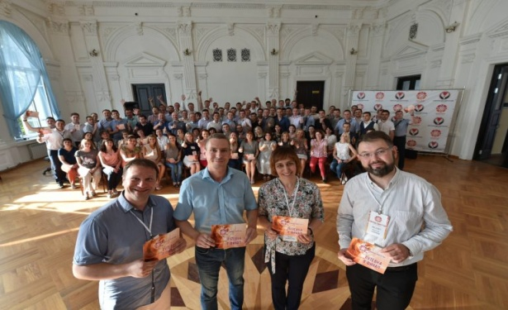
III этап: финал Конкурса
Данный этап Конкурса заключался в работе над реальными проектами в организациях
Удмуртской Республики.
Финалистам предложены на выбор 10 проектов. Они поделились на 10 команд и в начале июля текущего года приступили к реализации задач в качестве проектных менеджеров в рамках условий, которые были озвучены владельцами проектов.

Slide 11
Проекты, над которыми работали финалисты
Конкурса:
МИНИСТЕРСТВО ОБРАЗОВАНИЯ И НАУКИ УДМУРТСКОЙ РЕСПУБЛИКИ
«Создание модели Единой информационной системы «Моя карьера!»
Проект позволит:
обеспечить пользователей информацией о возможностях образования в Удмуртии;
узнать о вакансиях по нужным специальностям.
Экономический эффект: увеличение валового регионального продукта на 79 млн. рублей ежегодно, а доходов бюджета Удмуртии на 12 млн. рублей ежегодно.

Slide 12
МБУ «ЦЕНТР СТОЛИЧНОГО ОБРАЗОВАНИЯ»
«Центр столичного образования» - инновационный образовательный проект, реализованный совместно с Управлением образования Администрации города Ижевска.
Это проектный офис для разработки предложений, направленных на развитие системы образования, удовлетворяющей запросы общества.

Slide 13
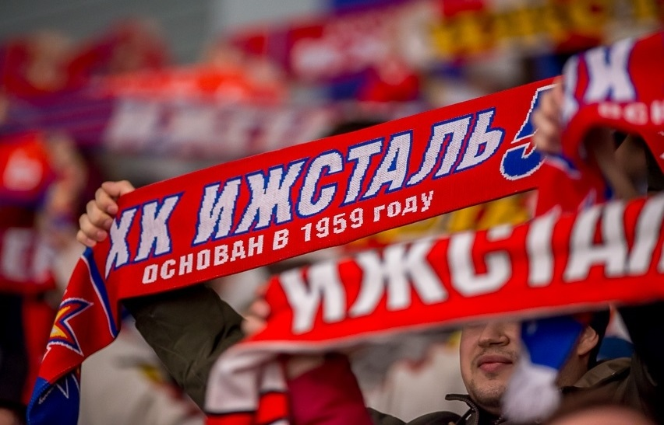
ХОККЕЙНЫЙ КЛУБ «ИЖСТАЛЬ»
Продвижение Хоккейного Клуба
Задача проекта – привлечь болельщиков и повысить привлекательность клуба для инвесторов.
Финалисты предложили несколько вариантов решения проблемы, а также приступили к активному продвижению клуба в социальных сетях и на различных мероприятиях.
Работа над проектом получила широкий отклик как среди болельщиков, переживающих за судьбу любимой команды, так и в СМИ.

Slide 14
ОБЩЕСТВЕННАЯ ИНИЦИАТИВА «СДЕЛАЙ ГОРОД»
Информационная платформа «Сделай город»
Проект по созданию онлайн-сервиса, в котором каждый житель Ижевска сможет напрямую общаться с представителями управляющих компаний, застройщиков, городских служб для эффективного и бесконфликтного решения проблем.

Slide 15
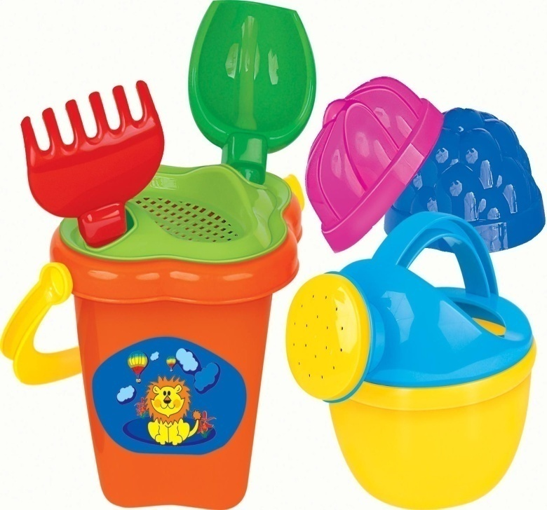
ОБЩЕСТВО С ОГРАНИЧЕННОЙ ОТВЕТСТВЕННОСТЬЮ «РАДИАН»
Линейка детских игрушек для песочника под торговой маркой «Италмасик»
Предприятие ООО «Радиан» занимается производством изделий из пластмассы. Для предприятия финалисты разработали линейку детских игрушек для песочника.
Окупаемость проекта не более 1,5 лет.

Slide 16
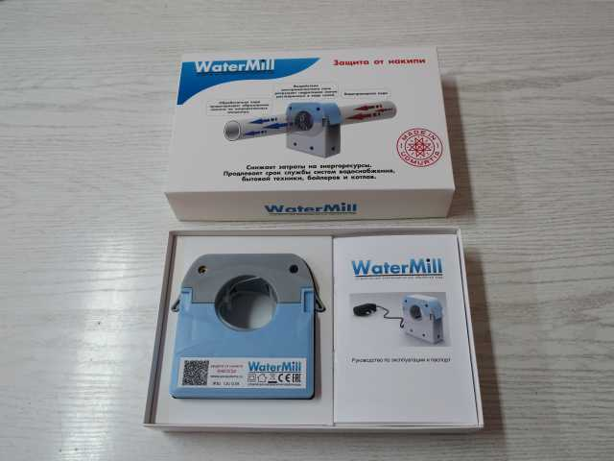
ОБЩЕСТВО С ОГРАНИЧЕННОЙ ОТВЕТСТВЕННОСТЬЮ «СОВРЕМЕННЫЕ СИСТЕМЫ»
Продвижение бренда WaterMill
Это уникальное устройство для электромагнитной обработки воды и устранения накипи, которое повышает энергоэффективность оборудования.
Финалисты разработали маркетинг-стратегию развития бренда. Работа велась в части визуализации прибора, продвижения его в медиапространстве и внедрения в программы энергоэффективности регионов.

Slide 17
МОЛОДЕЖНОЕ ДВИЖЕНИЕ «КРЕАТИВНЫЙ КАПИТАЛ»
«Проектный офис Удмуртии»
Цель - создание в Удмуртии к 2020 году проектного офиса для обеспечения юридической поддержки и помощи в преодолении административных барьеров для тех, кто хочет реализовать собственную инициативу.
Проектный офис позволит также создавать механизмы финансовой поддержки проектов, распространять лучшие образовательные практики.

Slide 18
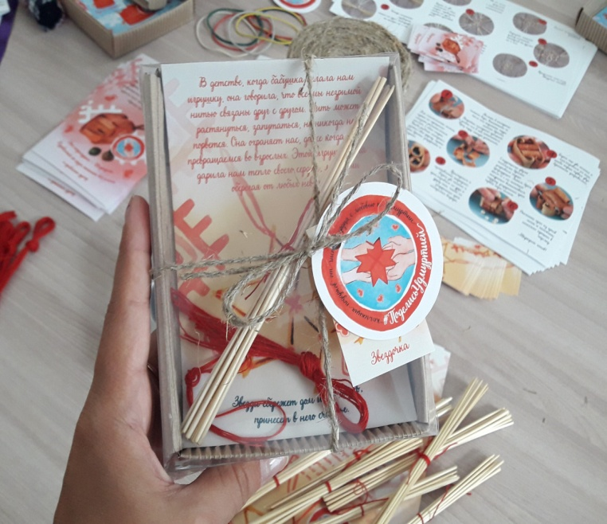
АУК УР «НАЦИОНАЛЬНЫЙ ЦЕНТР ДЕКОРАТИВНО-ПРИКЛАДНОГО ИСКУССТВА И РЕМЕСЕЛ»
Проект #ПоделисьУдмуртией
Цель - повысить индекс узнаваемости центра и увеличить продажи изделий декоративно-прикладного искусства.
Конкурсантами произведен выход с опросом о привлекательности продукции центра на иностранные интернет площадки с охватом аудитории более 3500 человек из 12 стран.

Slide 19
ОНО ФОНД ПОДДЕРЖКИ МЕСТНЫХ ИНИЦИАТИВ «СООБЩЕСТВО»
«Ярмарка социальных франшиз»
Цель проекта - создание и реализация «дорожной карты» по проведению в Удмуртии Всероссийской ярмарки социальных франшиз.
Итог: 20-21 октября 2018 года в столице Удмуртии городе Ижевск прошел форум «Ярмарка социальных франшиз».

Slide 20
ШТАБ ГОРОДСКИХ ПРОЕКТОВ «ЛИФТ»
Развитие детских, подростковых и молодёжных клубов города Ижевска
Цель проекта - разработка стратегии развития детских, подростковых и молодежных клубов города, чтобы те стали привлекательными для юного поколения и отвечали запросам современной молодёжи.

Slide 21
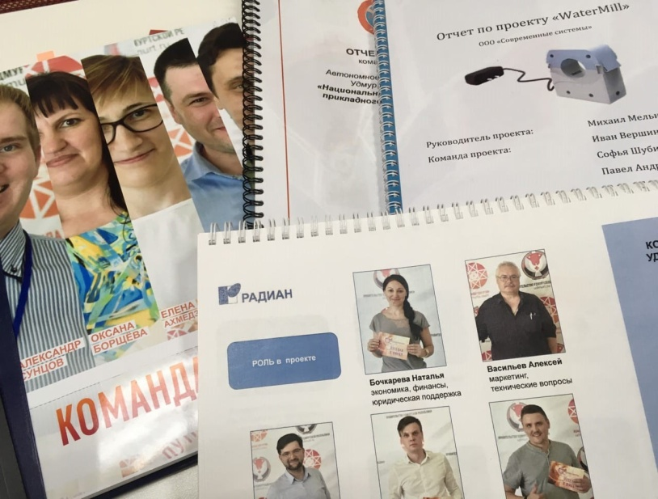
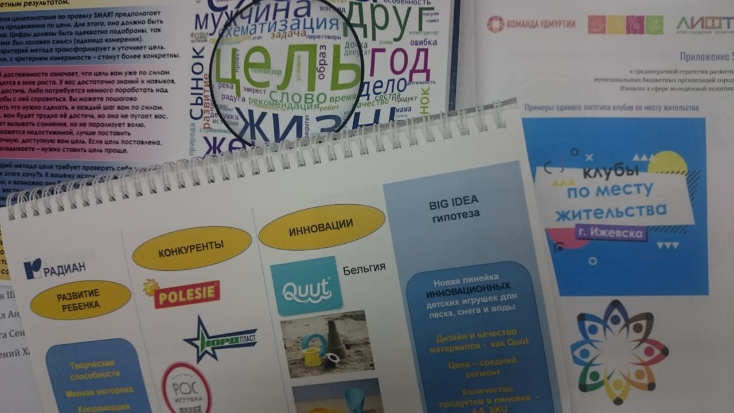
По итогам работы над проектами все финалисты Конкурса включены в резерв управленческих кадров Удмуртской Республики.
(распоряжение Главы Удмуртской Республики от 23 августа 2018 года № 282-РГ)

Slide 22
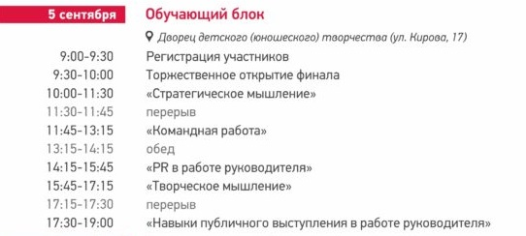
Финальные мероприятия Конкурса
5-7 сентября 2018 года
5 сентября 2018 года
проведены обучающие мероприятия, на которых, помимо финалистов Конкурса присутствовали также заместители региональных министров, победители городского управленческого конкурса и представители органов местного самоуправления.

Slide 23
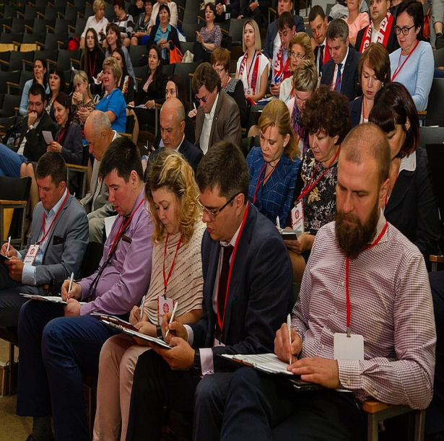
6 сентября 2018 года - презентация и экспертная оценка проектов.
Финалистов оценивали 25 экспертов.
НАШИ ЭКСПЕРТЫ:
финалисты конкурса «Лидеры России»
члены Правительства Удмуртской Республики
заместители руководителей региональных министерств
руководители общественных организаций
Для желающих принять участие
в мероприятиях финала организована электронная регистрация на сайте Конкурса http://udmurtia.team/

Slide 24
ОНЛАЙН ТРАНСЛЯЦИЯ ПРЕЗЕНТАЦИИ ПРОЕКТОВ
Официальный сайт Конкурса «Команда Удмуртии» http://udmurtia.team/
Официальный сайт Главы Удмуртской Республики
и Правительства
Удмуртской Республики http://www.udmurt.ru/
Официальный сайт ИА «Сусанин» https://susanin.news/

Slide 25
7 сентября 2018 года - торжественная церемония награждения победителей Конкурса
Объявлены имена 30 победителей Конкурса
Награды лучшим из лучших вручил лично
Глава Удмуртской Республики Александр Бречалов
Пятеро финалистов Конкурса
уже на церемонии награждения получили
предложения о работе в различных
ведомствах и проектах Удмуртии

Slide 27
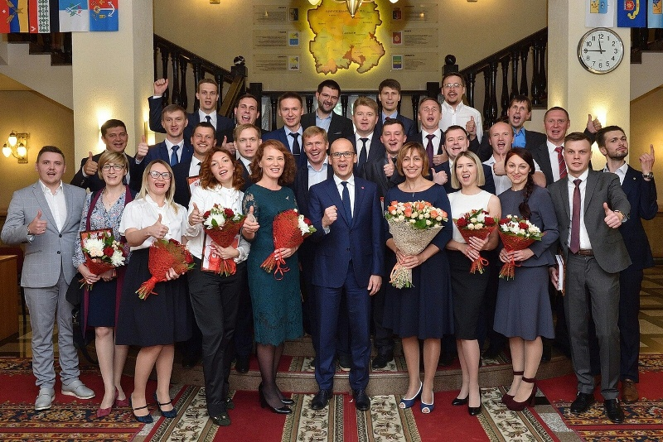
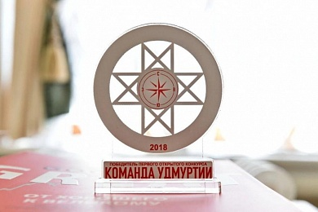
«- Это действительно крутые проекты не по форме,
а по содержанию. Даже если половина из предложенных
проектов реализуется, я буду считать, что конкурс удался.
Мы заинтересованы в усилении команды. Уверен,
что с вами мы будем работать и дальше, для
каждого будет подготовлено предложение.
Добро пожаловать в Команду Удмуртии»
Глава Удмуртской Республики
А. Бречалов

Slide 28
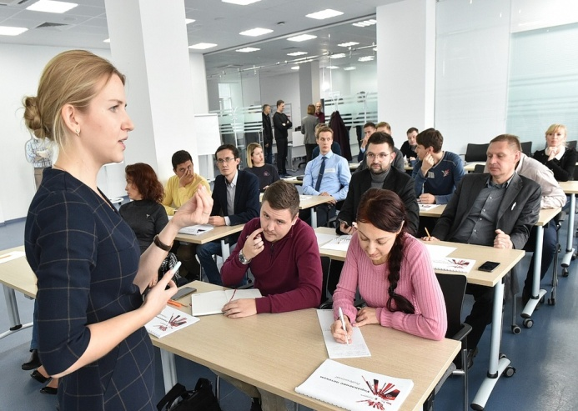
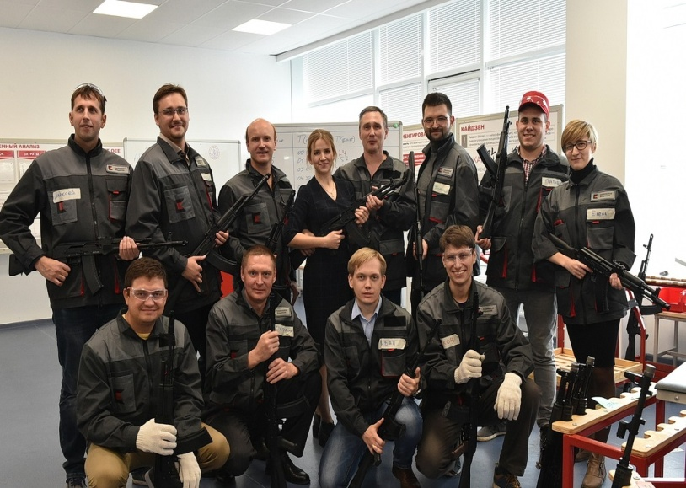
Победители Конкурса проходят курс образовательного интенсива по программе «Современные технологии управления»
«Управление потоком. Professional»
(28-29 сентября т.г.) на базе
ООО Инновационный центр АО «Концерн «Калашников»

Slide 30
ИТОГИ КОНКУРСА:
Разработана и внедрена новая система подбора и оценки управленческих кадров для органов государственной власти, органов местного самоуправления, предприятий и организаций Удмуртской Республики
Сформирован активный резерв управленческих кадров Удмуртской Республики
Разработана программа образовательного интенсива «Современные технологии управления»
Получен позитивный социальный и медийный эффект: итогом проведения конкурса стал опыт формирования проектных команд для решения инновационных и социально значимых задач (в подобном формате была организована и проведена ярмарка молодежных проектов «Заряженный интенсив»)
Реальная поддержка, продвижение и развитие проектных площадок финала

Slide 31
http://udmurtia.team/

